Slide 1

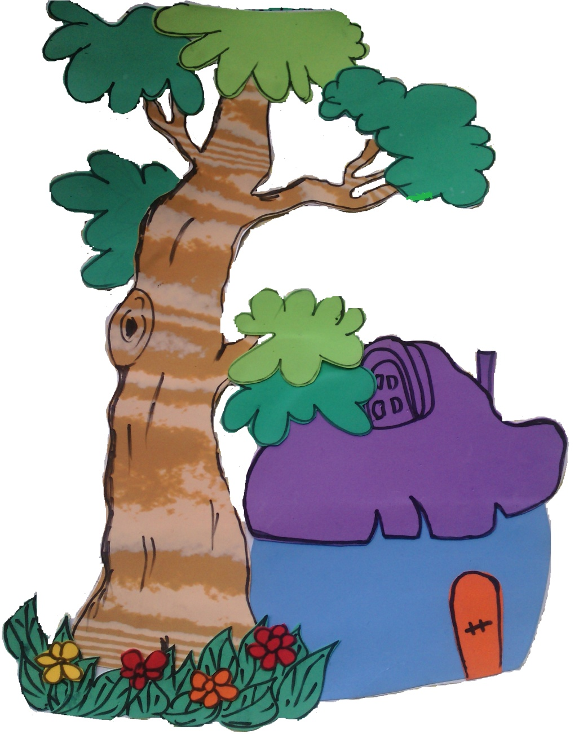

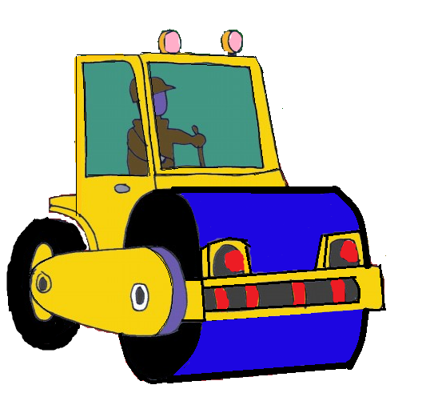



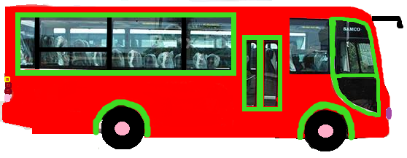

TRUYỆN: XE LU VÀ XE CA

Slide 2
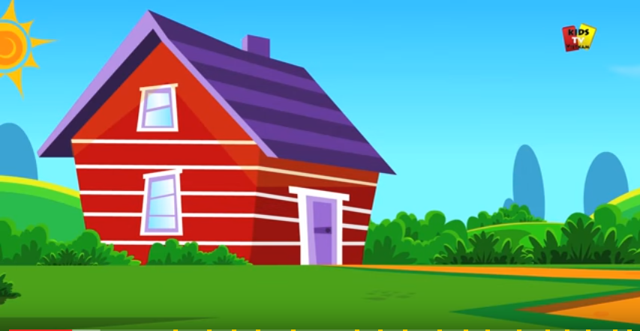



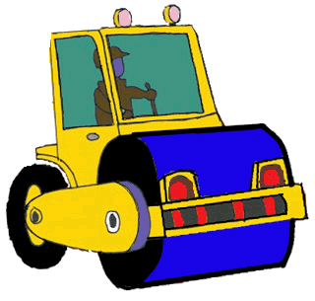

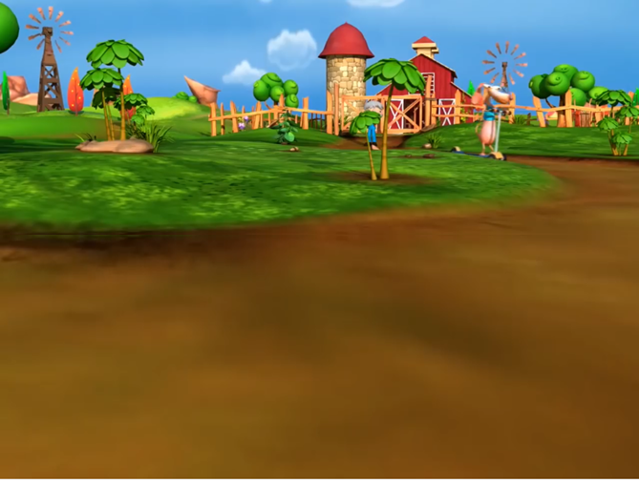
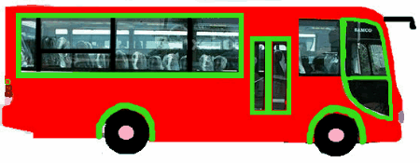

Slide 3




Slide 5
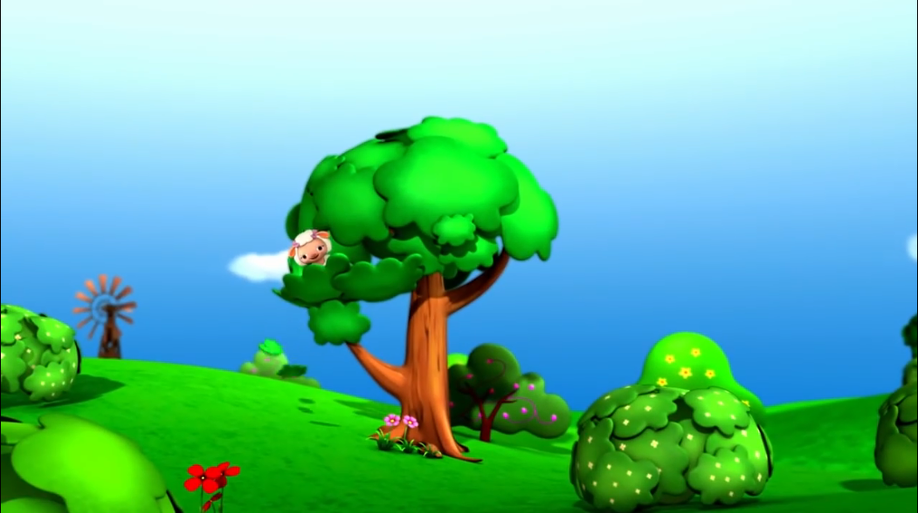
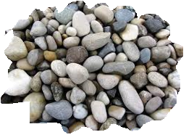

Slide 8
Đàm thoại

Slide 9
+ Cô vừa kể cho các con nghe câu truyện gì?
Nội dung
+ Trong truyện có những nhân vật nào?

Slide 10
+ Xe lu đi như thế nào?
+ Xe nào đi nhanh?

Slide 11
Vì sao xe ca chế nhạo xe lu?

Slide 12
+ Con có biết vì sao xe ca phải dừng lại?
+ Ai đã giúp để xe ca đi qua được quãng đường đó.?

